Slide 1

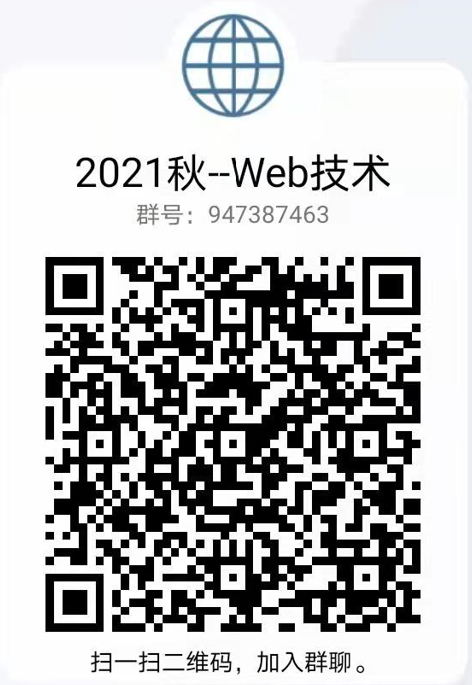
Web技术
盛 羽
中南大学计算机学院
shengyu@csu.edu.cn

Slide 2
第一讲 概述
盛 羽
中南大学计算机学院
shengyu@csu.edu.cn

Slide 3
目录
课程相关信息
课程内容
基本概念

Slide 4
1.课程相关信息
学时
共32学时
课堂授课：24学时
实验：8学时（另行安排，实验地点：信息楼）
参考教材
图书馆
互联网
考核方式
总分=平时成绩*0.4+期末考试成绩*0.6
平时成绩：课堂表现、考勤、作业、实验（结果及报告）
三次未到取消考试资格（代签一次直接取消考试资格）

Slide 5
目录
课程相关信息
课程内容
基本概念

Slide 6
2.课程内容
协议
HTTP/ HTTPS
前端
HTML
CSS
JavaScript
后端
Servlet
前后端交互
数据封装
Ajax
Websocket

Slide 7
目录
课程相关信息
课程内容
基本概念

Slide 8
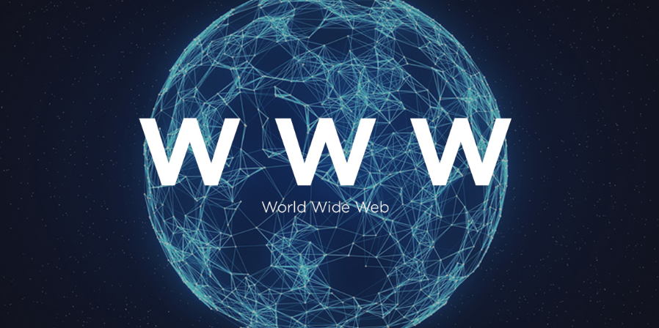
3.基本概念
World Wide Web
万维网（英语：World Wide Web），亦作“WWW”、“Web”，是一个透过互联网访问的，由许多互相链接的超文本组成的系统（维基百科）
用户一般通过浏览器进行访问
Web和Internet
Web 2.0

Slide 9
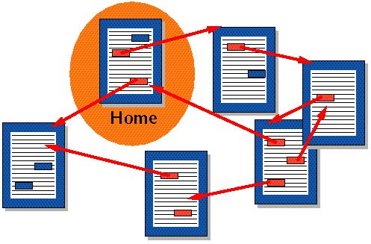
3.基本概念
超文本
超文本（英语：Hypertext）是一种可以显示在计算机显示器或其他电子设备的文本，其中的文字包含有可以链接到其他字段或者文档的超链接，允许从当前阅读位置直接切换到超链接所指向的文字

Slide 10
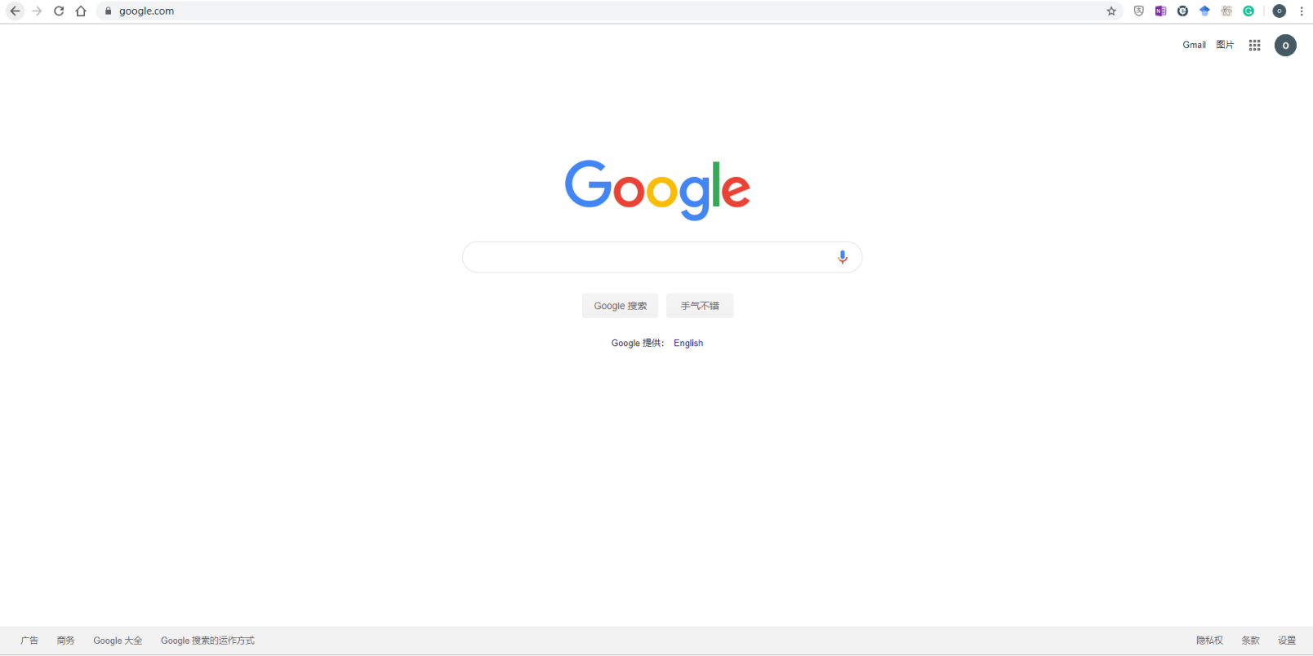
3.基本概念
网页
网页（英语：web page）是一个适用于万维网和网页浏览器的文件，它存放在世界某个角落的某一部或一组计算机中，而这部计算机必须是与互联网相连。
网页经由网址（URL）来识别与访问，当我们在网页浏览器输入网址后，经过一段复杂而又快速的程序，网页文件会被传送到用户的计算机，然后再通过浏览器解释网页的内容，再展示给用户。

Slide 11

3.基本概念
浏览器
网页浏览器（英语：Web Browser，常简称为浏览器）是一种用于检索并展示万维网信息资源的应用程序

Slide 12
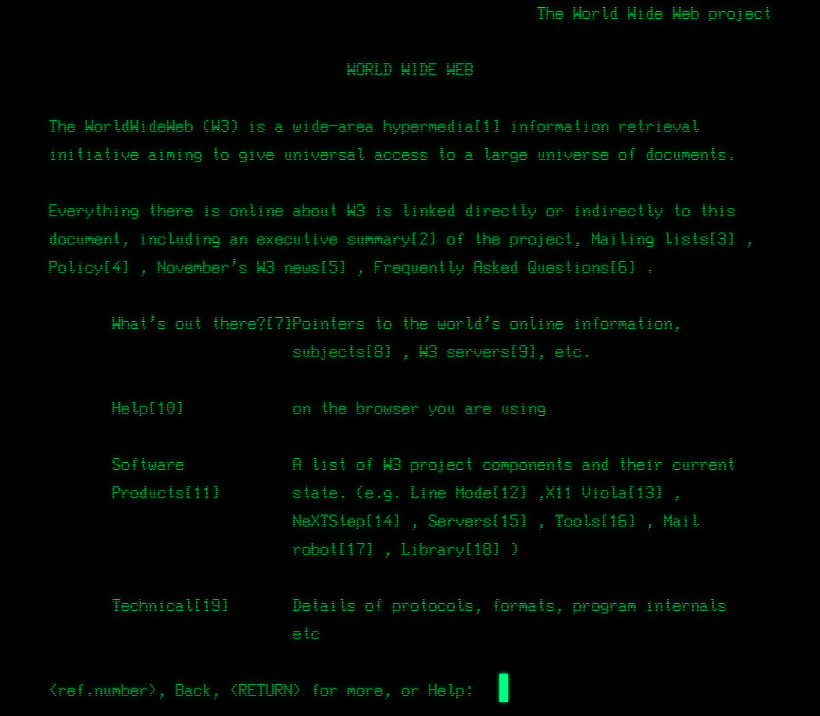
3.基本概念
第一个网站
http://info.cern.ch/

